Slide 1

ARIT-MAT
Universidade do Minho Licenciatura em Engenharia Informática
3º Ano
Laboratórios de Informática IV
Ana Almeida
Bruno Pereira
João Mano Patrícia Rocha

Slide 2
Índice
Introdução
Viabilidade do Projeto
Requisitos
Modelação
Arquitetural – Domínio, Casos de Uso, Diagramas de Sequência e de Atividade
De Componentes – Diagrama de Classes
Dados – Conceptual e Lógico
Conclusão
Notes:
Nesta apresentação faremos uma breve introdução seguida da análise de viabilidade do projeto, apresentaremos os requisitos identificados para o produto de software e, resultante destes, a modelação construída.
No final temos umas breves conclusões.

Slide 3
Introdução
Ideia é viável?
O que é ao certo necessário e requerido para esta aplicação?
Respostas levam à necessidade de especificação do produto e modelação da aplicação.
Notes:
Nesta fase do trabalho foi necessário responder a estas questões (ler questões).
Para isto numa primeira parte foi analisada a viabilidade do projeto e, de seguida, identificados os requisitos deste problema.
Finalmente, como consequência a estes requisitos foi especificada e modelada a aplicação que pretendemos construir.

Slide 4
Análise de Viabilidade
Viabilidade
Operacional – a solução é adequada?
Técnica – existe o conhecimento necessário ao desenvolvimento?
De Cronograma – é passível a conclusão dentro dos prazos de entrega?
Económica – lucro compensa o custo?
Notes:
Na análise de viabilidade foram então analisados os seguintes pontos:
Viabilidade operacional – que do nosso ponto de vista é totalmente adequada pois a solução proposta quebra as dependências de tempo e disponibilidade de um tutor humano, permitindo que cada estudante aprenda por sua própria vontade.
V. Técnica – Dado que toda a equipa tem experiência em programação e tem atualmente uma cadeira sobre engenharia de software, pensa-se que o conhecimento necessário está presente neste processo.
V. de Cronograma – Visto que nenhum dos indivíduos da equipa de desenvolvimento tem noção de quanto demora ao certo um projeto desta escala, é um pouco arriscado confiar que se conseguirá terminar o projeto dentro dos prazos, mas por forma a diminuir esse risco, nesta segunda fase foram redefinidos/encurtados determinados objetivos, logo, em princípio será possível concluir o projeto dentro dos prazos estipulados.
V. Económica – Neste projeto não existem quaisquer custos sendo que a única coisa necessária é o empenho e o tempo dos membros da equipa, por este motivo é incitada a continuação do projeto.
Após a análise conclui-se então levar a cabo o desenvolvimento deste produto de software.

Slide 5
Levantamento de Requisitos
Funcionais
Armazenar informação sobre estudantes, exercícios, lições, etc;
Suportar um modelo de ensino;
Armazenar histórico de aprendizagem e estatísticas;
Associar exercícios a lições e testes, permitir a realização destes aos alunos;
…
Não Funcionais
Tempos máximos de exposição, escala de dificuldades, etc;
Notes:
Por forma a estruturar todos os aspetos que terão de ser desenvolvidos foi necessário em primeiro lugar identificar quais os requisitos da aplicação.
Dos requisitos identificados temos requisitos funcionais e não funcionais, dada a sua extensividade apenas apresentamos alguns dos requisitos que se consideram de maior importância.

Slide 6
Modelação
Arquitetural
Modelo de Domínio
Use Cases
Diagramas de Sequência
Diagramas de Atividade
De Componentes
Diagrama de Classes
De Dados
Modelo Concetual
Modelo Lógico
Notes:
Tendo em conta os requisitos levantados foram construídos os modelos necessários para a especificação da aplicação.
Em termos arquiteturais foi construído o modelo de domínio, os modelos de caso de uso, os diagramas de sequência e os diagramas de atividade. Destes apenas iremos abordar o de domínio, uma especificação de um caso de uso e um diagrama de atividade.
Para a modelação de componentes foi construído o diagrama de classes que não será apresentado.
Finalmente em termos de dados foi construído o modelo concetual e lógico, apenas falaremos do lógico.

Slide 7
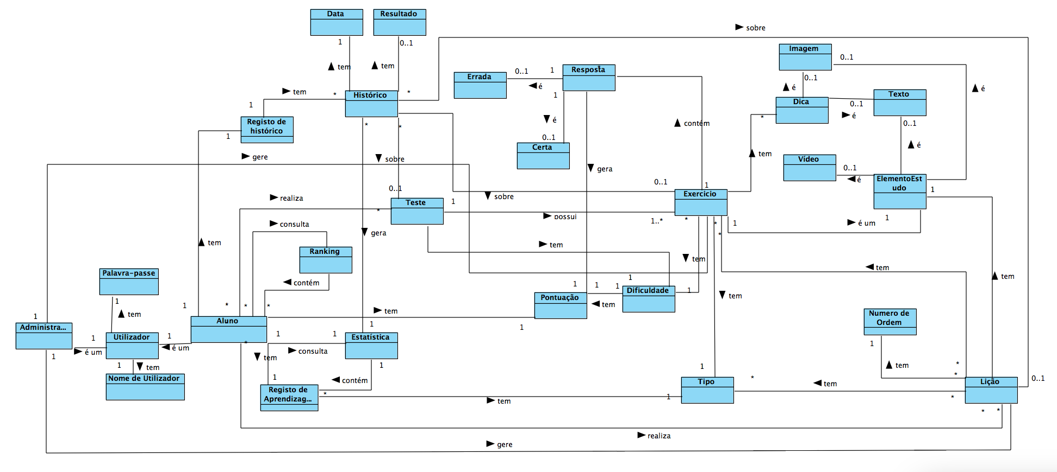
Modelo de Domínio
Notes:
Para além do suporte às entidades envolvidas (lições ,exercícios, alunos, testes,…) é de notar que este modelo suporta o modelo de ensino que se pretende implementar, ou seja, existem estatísticas, registo de aprendizagem em função do tipo e lição, é possível armazenar histórico sobre as atividades do aluno, cada histórico relacionado com um exercício de um teste ou lição terá uma pontuação e uma data, etc.

Slide 8
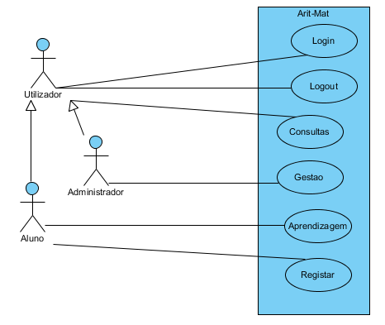
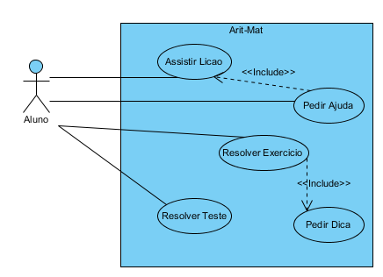
Casos de Uso - Diagramas
Diagrama “Geral”
Diagrama de Aprendizagem
Notes:
Existe então um diagrama geral com o habitual login, logout, registar, gestão de utilizador e consultas à informação.
É depois apresentado o digrama de aprendizagem com todas as ações que um aluno pode efetuar neste âmbito.
É importante que se explique, que se decidiu que uma lição real com o objetivo de ensinar determinado assunto, é representada no sistema por várias lições/sessões, mais à frente no modelo lógico abordaremos e explicaremos melhor esta questão.

Slide 9
Caso de Uso – Realizar Exercício
Notes:
Aqui é apresentada a especificação do caso de uso de realizar exercício, o comportamento normal será então o aluno realizar um exercício corretamente, como se pode observar existe uma exceção quando já não existem exercícios disponíveis, e ainda 4 comportamentos alternativos que correspondem ao pedido de dica num exercício, e as últimas 3 a errar o exercício, sendo que, dada a implementação do modelo de ensino errar o exercício origina 3 alternativas. Consoante o número de respostas erradas naquele tipo de exercícios é estabelecido um “caminho”. Por exemplo, quando o número de respostas erradas é superior a um máximo (estabelecido por 50% dos exercícios deste tipo) é recomendado ao aluno regressar à lição anterior.

Slide 10
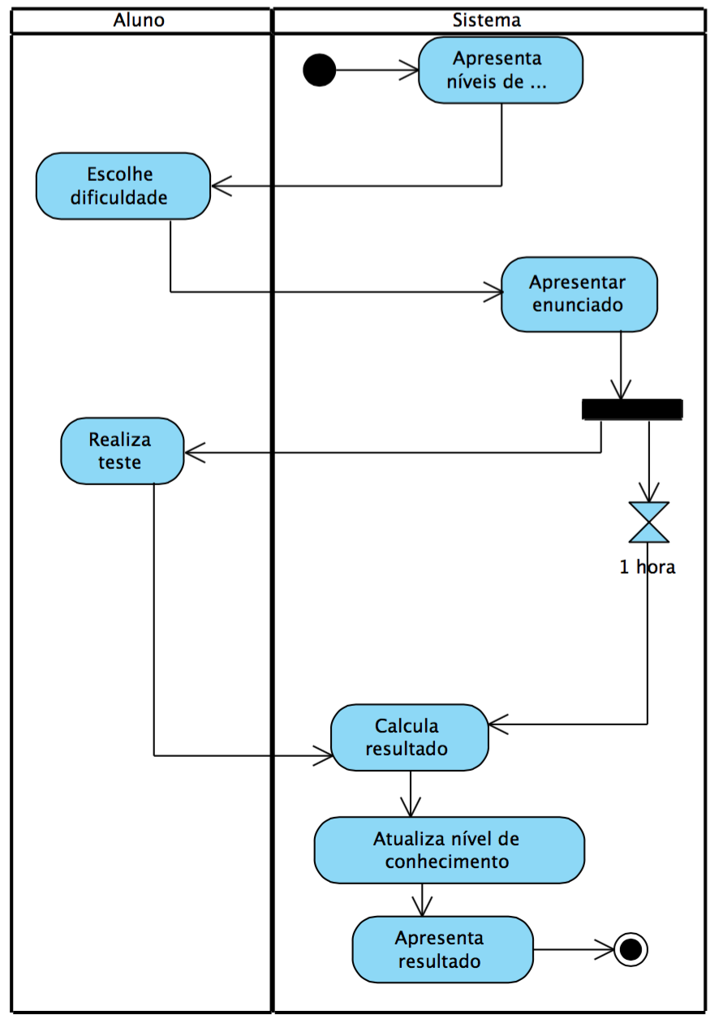
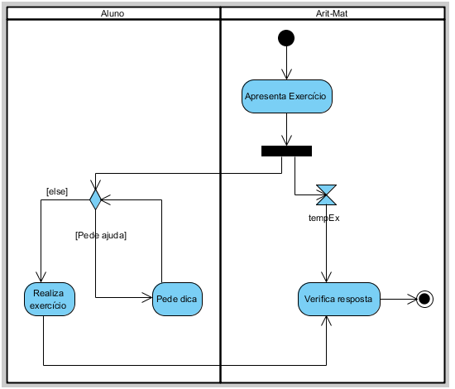
Diagrama de Atividades
Realizar Exercício
Realizar Teste
Notes:
Aqui podemos observar dois dos diagramas de atividades construídos: à esquerda o diagrama de realizar exercício e à direita o de realizar teste.
Não existe nada de muito complexo nestes dois diagramas, o mais complexo e também de maior importância dos diagramas que construímos, o diagrama de atividade que modela a aprendizagem do aluno aquando a assistência de uma lição, infelizmente, não foi possível incluir nesta apresentação pois era demasiado extenso e a sua visualização era impossível.

Slide 11
Modelo Lógico
Notes:
Foi também construído, como já foi referido, o modelo concetual e lógico, apenas apresentaremos o lógico que derivamos do concetual.

Slide 12
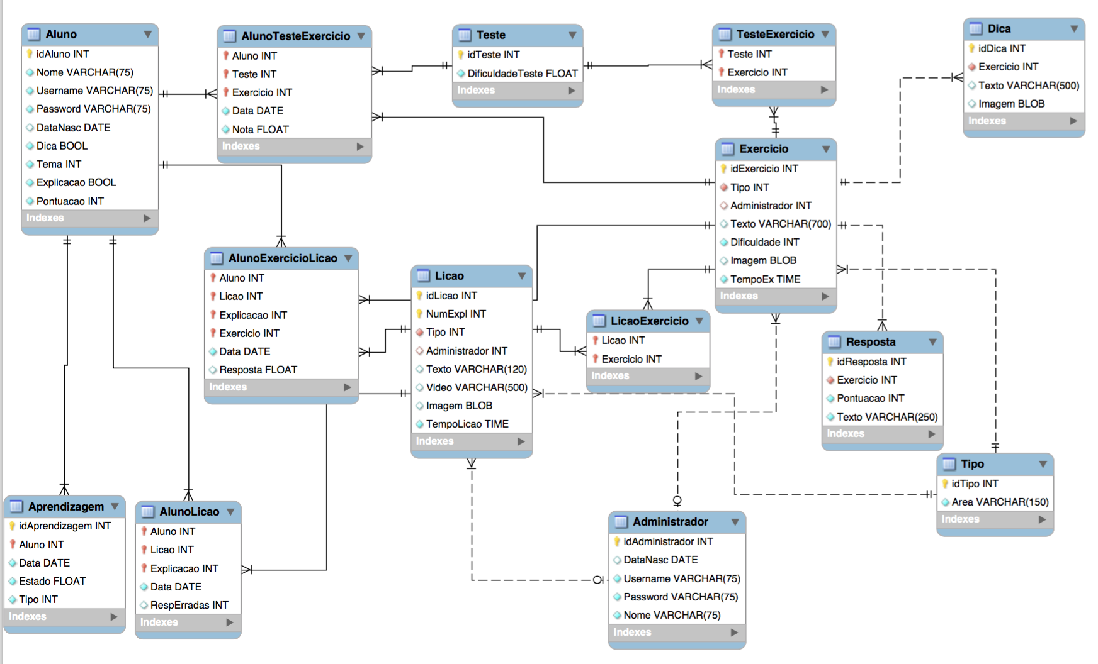
Notes:
Estas tabelas são originadas pela necessidade de armazenamento e manipulação de informação sobre exercícios, lições, alunos, etc e foram retiradas diretamente dos requisitos identificados, as restantes derivam da necessidade de suportar um modelo de ensino, por ex. Dicas, e manter um histórico sobre as atividades do aluno no sistema, por ex. AlunoExercioLicao.
Tal como referimos anteriormente, uma lição “real” corresponde, no sistema, a várias sessões/lições que em conjunto formam a dita lição real. BONECO!!!!

Slide 13
Conclusão
Dificuldades
Cumprir a calendarização definida no diagrama de Gantt
Falta de domínio em relação a alguns aspetos
Redefinição de objetivos
Focar no que é importante
Excluir características/funcionalidades acessórias
Notes:
Nesta fase não foram realizados determinados aspetos que tinham sido estipulados no diagrama de Gantt como é o caso dos diagramas de package e a modelação de interface porque não se achou necessário e, dado ao curto espaço de tempo foi preciso racionalizar o tempo pelos aspetos que se acharam de maior importância. No caso da interface houve ainda influência na falta de domínio das ferramentas necessárias e ainda na implementação da mesma.
Também é importante mencionar a redefinição de alguns objetivos que na primeira fase tinham sido estipulados, como é o caso da existência de um utilizador do tipo professor, isto deveu-se mais uma vez à tentativa de racionalizar, face ao tempo disponível para o projeto, as funcionalidades pretendidas.

Slide 14
ARIT-MAT
Universidade do Minho Licenciatura em Engenharia Informática
3º Ano 25 de Março de 2015
Laboratórios de Informática IV
Ana Almeida
Bruno Pereira
João Mano Patrícia Rocha

